Slide 1
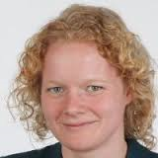
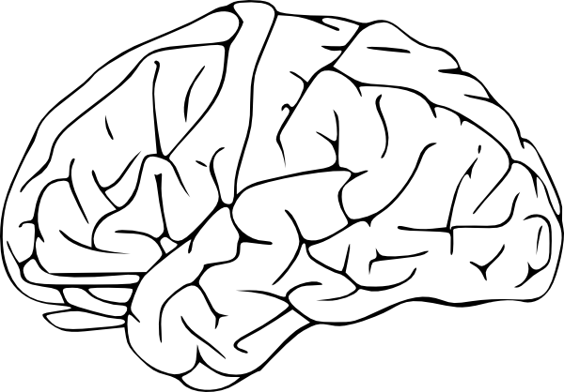
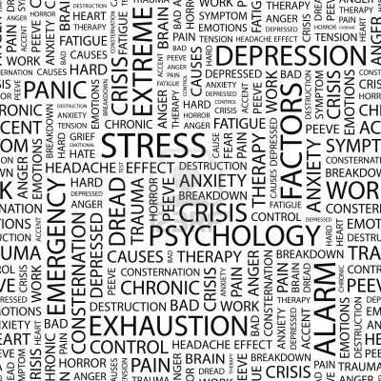
High-light College
Bij het practicum “het gestrestte brein” door Dr. Sandra Cornelisse
Dinsdag 9 februari in C1.110 om 11.00 uur

